Slide 1
照度センサ／加速度センサ
2020年度 コニカミノルタカレッジ
システムエンジニア基礎
情報機器開発本部 デバイス制御開発センター
第2デバイス制御開発部1G (講師)柏倉直史 (アシスタント)満田亮

Slide 2
自己紹介 柏倉 直史(Naoshi Kashiwagura)
☆山形県出身(学生時代は宮城県)
☆プロダクションプリント(タンデムマシン)本体のSW開発
☆紙を送る紙搬送部分(両面×両面プリントを設計中)
☆シススク講師は初めて☺
☆今年で3年目 もともとの出身はソフト(画像処理)
(医工学専攻)
タンデムマシン：コピー機を2つ繋げたマシン
後処理機
本体(サブ機)
中継ユニット
本体(メイン機)
給紙ユニット

Slide 3
自己紹介 柏倉 直史(Naoshi Kashiwagura)
★搬送制御
・用紙を送るローラは最大約1400mm/sで回転します。
⇒1ms動かすタイミングが遅れると1.4mmのズレが発生
用紙に載せる絵と紙が1.4mmもずれると、、、NG(*_*)
⇒搬送は品質確保に苦労
・シミュレーターを使って、
タイミングチャートとにらめっこしています。

Slide 4
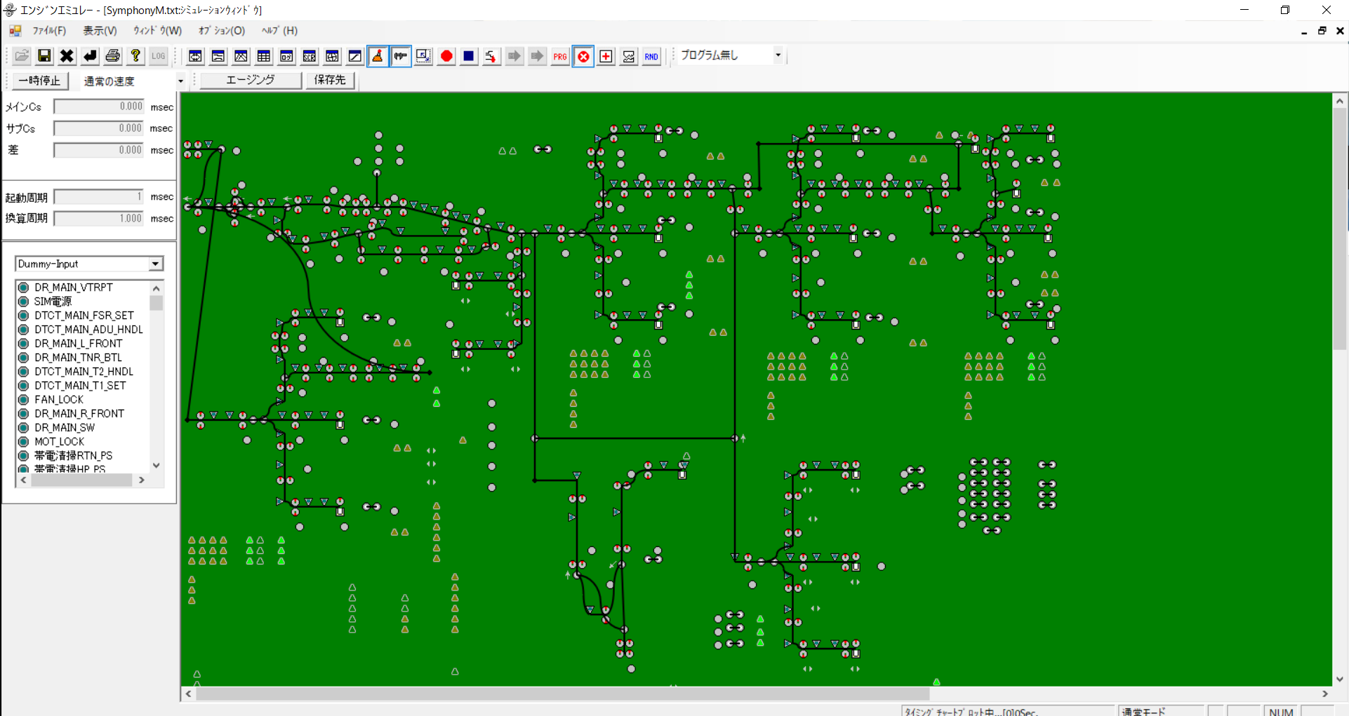
自己紹介 柏倉 直史(Naoshi Kashiwagura)
★実際の開発現場で使用している
シミュレーターの紹介

Slide 5
自己紹介 柏倉 直史(Naoshi Kashiwagura)
★私のエレスクでは

Slide 6
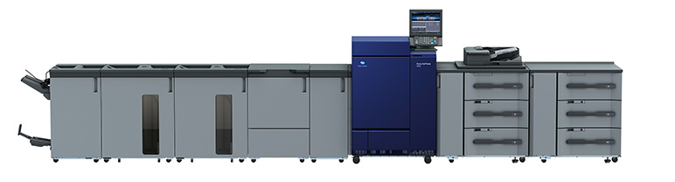
自己紹介 満田 亮(Ryo Mitsuda)
☆沖縄出身 / 神奈川 / 滋賀育ち
☆プロダクションプリント本体のSW開発
☆1分間に100枚以上の出力（約0.6秒に1枚処理を行う）
☆画像印字に関わるプロセス部分と紙を送る紙搬送部分
☆今年で5年目 もともとの出身はハード
(電子回路物性専攻)
後処理機
本体
給紙ユニット

Slide 7
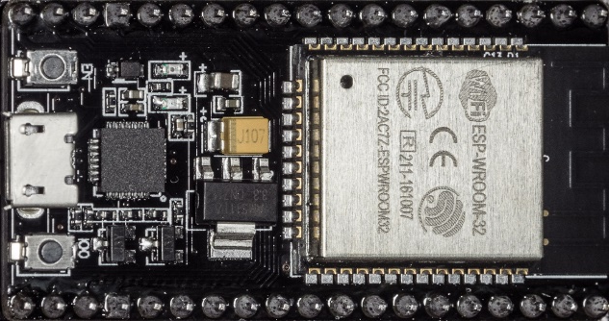

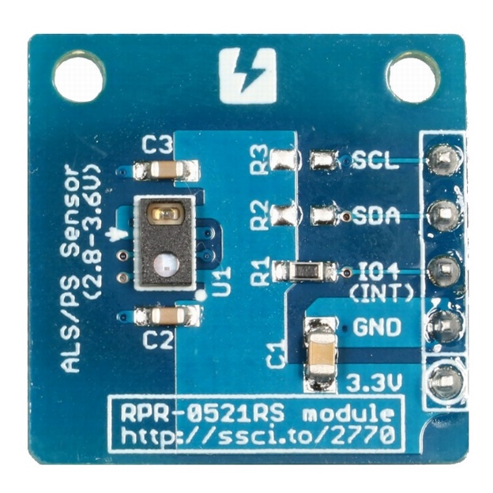
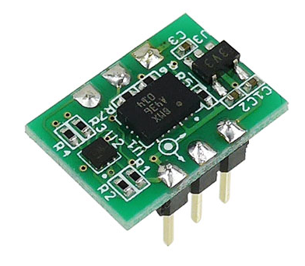
講義の目的
・ESP32とセンサを接続し、 Arduinoで計測を制御する。
・計測したディジタル値を制御に使ってみる。
③何かを制御
②計測値取得
①測定制御
照度センサ
(RPR-0521RS)
加速度センサ
(BMX055)

Slide 8
講義計画
目次
1. アナログ/ディジタルとは？
2. A/D変換
3. I2C通信
4. 照度、加速度の測定
午前
午後
[皆さんへのお願い]
分からないこと/困ったことは遠慮せずにバンバン聞いて下さい！
(この講義内容以外のことも全然OKです)

Slide 9
今日の内容(照度センサ/加速度センサ)
目次
1. アナログ/ディジタルとは？→座学(30min)
2. A/D変換→座学(30min)
3. I2C通信→座学(30min) PPでのセンサ例
4. 照度、加速度の測定
①照度センサ、加速度センサのボードへの取り付け＆動作確認→演習(60min)ここまで午前中
②動作確認で用いたサンプルプログラムの解説→座学(30min)ここから午後
③照度センサの演習(90min)
照度センサの出力値をLEDライトに反映させる
④加速度センサの演習(90min)

Slide 10
アナログ/ディジタルとは？

Slide 11
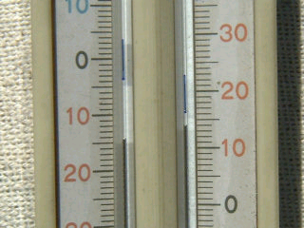
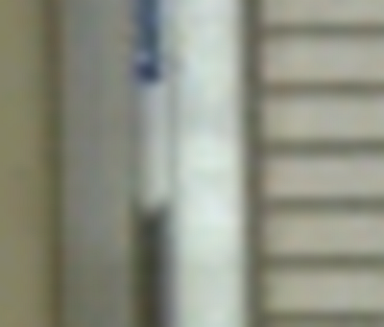
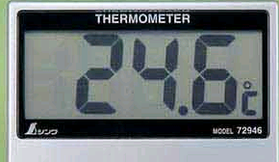
アナログ量とディジタル量
目盛りはディジタルだが
水銀の高さ(物理量)
はアナログ量
A…アナログ量(連続量)
現実の
物理量
D…ディジタル量(離散量、ON/OFF)
24.8
計算機上
の量
24.7
24.6
26.5
26.4
・アナログ量とは「境界が曖昧な量」
・ディジタル量とは「とびとびの値」しか取れない量
・このうち、計算機で扱える量はディジタル量
…取りうる値
Notes:
最後に、、、
なぜ、計算機ではディジタル量しか扱えないのか？

Slide 12
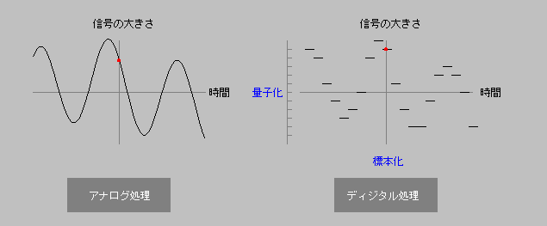
アナログ量とディジタル量
＜時間的に振幅が変化する出力の場合＞
連続する量の
・時間
・大きさ(振幅)
に対して、
一定区間ごとに
切り出す。
ディジタル量は、記録や保存、圧縮、伝送等に適していることから、
アナログ信号をディジタル的に処理する機器が増えている。
(例：テレビ)
ディジタル放送では、画像や音の品質が向上し、伝送に必要な電波の
帯域を有効に活用するため、送受信はディジタル信号で行われている
Notes:
最後に、、、
なぜ、計算機ではディジタル量しか扱えないのか？

Slide 13
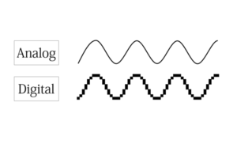
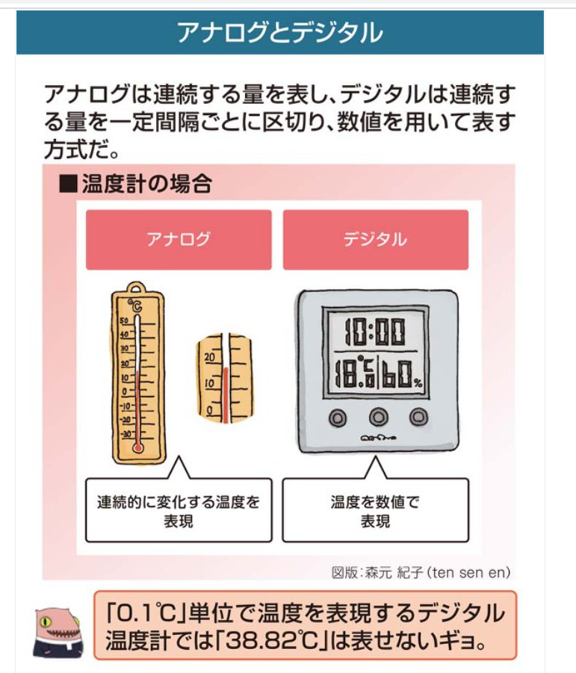
まとめると
連続する量の
・時間
・大きさ(振幅)
に対して、
一定区間ごとに
切り出す。
Notes:
最後に、、、
なぜ、計算機ではディジタル量しか扱えないのか？

Slide 14
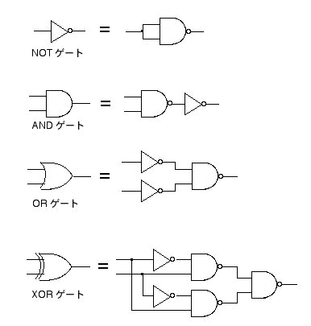
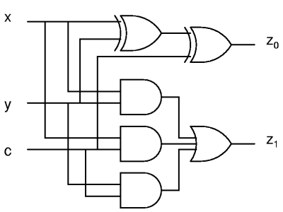
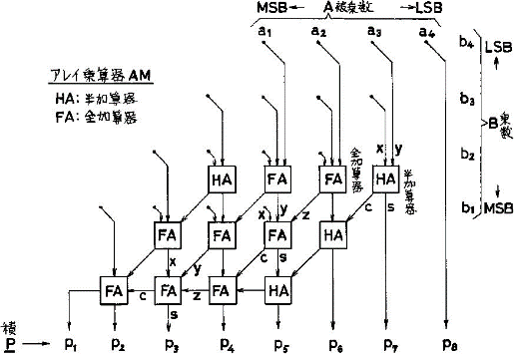
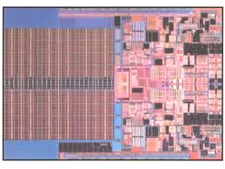
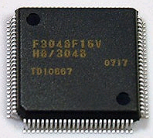
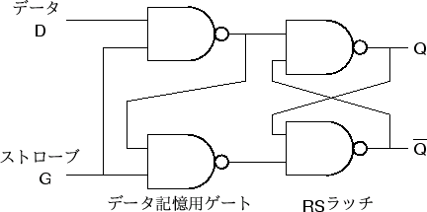
コンピュータ と アナログ量
現代のコンピュータ = ディジタルコンピュータ
特徴：0か1の状態を扱う
ｱﾅﾛｸﾞ量は扱えない
⇒0と1を扱う論理回路の集合体
論理ゲート
0か1の状態を扱う

Slide 15
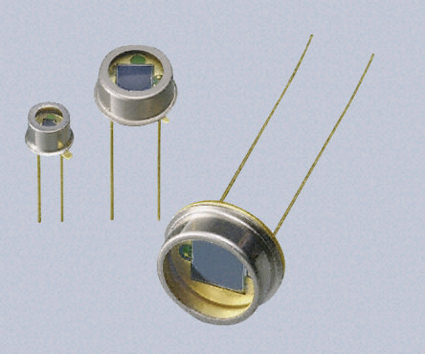
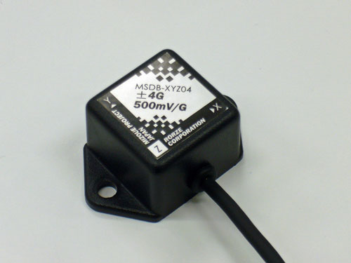
ディジタルコンピュータ と アナログ素子
ｱﾅﾛｸﾞ素子 ~ (出力が)0か1かではない素子
光ｾﾝｻ
(光の強さに応じた)
〇〇
光
A/D変換
数値
(離散値)
加速度ｾﾝｻ
(速度の変化に応じた)
〇〇
速度
数値
(離散値)
A/D変換
14

Slide 16
ディジタルコンピュータ と アナログ素子
ｱﾅﾛｸﾞ素子 ~ (出力が)0か1かではない素子
光ｾﾝｻ
(光の強さに応じた)
電圧
光
A/D変換
数値
(離散値)
加速度ｾﾝｻ
(速度の変化に応じた)
電圧
速度
数値
(離散値)
A/D変換
15

Slide 17
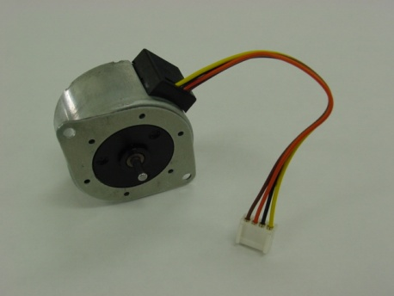

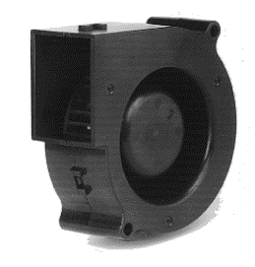
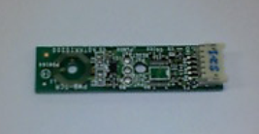
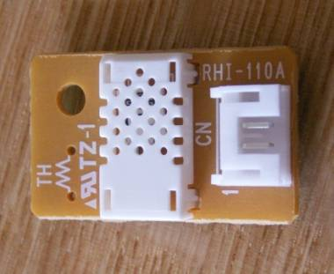
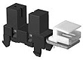
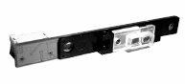
PPマシンで使用されているアナログ素子
DCブラシモータ
PC/現像M、圧接離間M、
リフトアップM
DCブラシレスモータ
PC/現像M、搬送M、定着M
ステッピングモータ
トナー補給M、サブホッパ駆動M、
ADU搬送M、ADU反転M
ファン
各種
ポリゴンモータ
⇒何に使われている？
フォトセンサー
⇒何に使われている？
IDCセンサー
⇒何に使われている？
TCRセンサ
温湿度センサ

Slide 18
PPマシンで使用されているアナログ素子
DCブラシモータ
PC/現像M、圧接離間M、
リフトアップM
DCブラシレスモータ
PC/現像M、搬送M、定着M
ステッピングモータ
トナー補給M、サブホッパ駆動M、
ADU搬送M、ADU反転M
ファン
各種
ポリゴンモータ
⇒感光体に作像する
フォトセンサー
⇒用紙の通過検知
IDCセンサー
⇒トナー付着量の読み取り
TCRセンサ
温湿度センサ

Slide 19
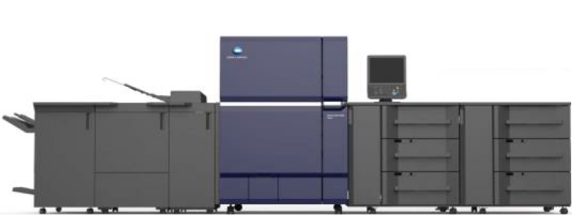
PPマシンで使用されているアナログ素子
Cypress
電気部品 | Maple | Cypress
モータ | 70 | ？？？
ソレノイド/クラッチ | 18 | ？？？
ファン | 48 | 50
定着ﾗﾝﾌﾟ | 4 | 6
センサ | 101 | ？？？
18

Slide 20
PPマシンで使用されているアナログ素子
Cypress
電気部品 | Maple | Cypress
モータ | 70 | 102
ソレノイド/クラッチ | 18 | 9
ファン | 48 | 50
定着ﾗﾝﾌﾟ | 4 | 6
センサ | 101 | 142
スピード・機能の拡大に合わせて、電気部品点数も増加
19

Slide 21
A/D変換 D/A変換

Slide 22
コンピューターとA/D変換・D/A変換
ADCポートがA/D変換をしてくれている
特定のﾎﾟｰﾄに
入力電圧
[0-5]V
A/D変換
特定のﾎﾟｰﾄの値に
数値が格納
[0-1023]
D/A変換
特定のﾎﾟｰﾄに
出力電圧
[0-5]V
特定のﾎﾟｰﾄの値に
数値を入れる
[0-255]

Slide 23
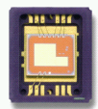

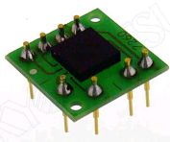
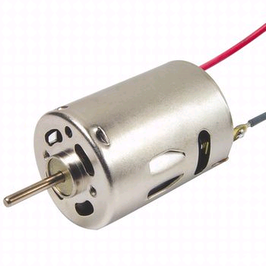
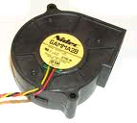
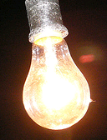
A/D変換 D/A変換とは？
外部環境
ｾﾝｻ等
A/D変換、D/A変換の使用場面
センサやモータと接続する時に使用。
ESP32
ﾓｰﾀ等

Slide 24
A/D変換 D/A変換とは？
外部環境
ｾﾝｻ等
センサ
電圧
照度
ESP32
マイコン
入力レベル
■A/D変換を使用しないとき
(ON/OFFの認識しかできない)
■A/D変換を使用するとき
(微妙な変化を認識できる)
照度

Slide 25
A/D変換 D/A変換とは？
マイコン
出力レベル
(モータ電圧)
■D/A変換を使用しないとき
(ON/OFFしかできない)
■D/A変換を使用するとき
(微妙な電圧を印加できる)
外部環境
照度
ESP32
ﾓｰﾀ等

Slide 26

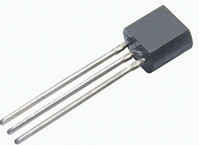
コンピュータとA/D変換
気温
温度(アナログ量)
温度ｾﾝｻ
電圧(ｱﾅﾛｸﾞ量)
CPU
数値(ﾃﾞｨｼﾞﾀﾙ量)
約 24.62[℃]
約 2.462[V]
720
CPUが扱い易い様
電圧に変換
電圧を適当な値に
対応づける
CPU内部の処理を経て表示・出力
変換の方向
アナログ→ディジタルへの変換 (A/D変換)

Slide 27
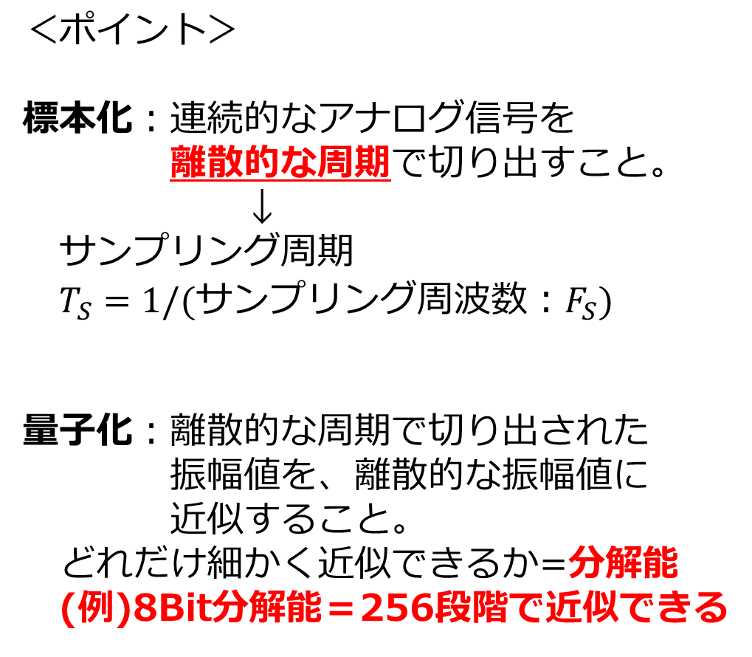
A/D変換 の方法
＜ポイント＞
標本化：連続的なアナログ信号を
離散的な周期で切り出すこと。
↓
サンプリング周期
$T_{S}=1/(サンプリング周波数：F_{S})$
量子化：離散的な周期で切り出された
振幅値を、離散的な振幅値に
近似すること。
どれだけ細かく近似できるか=分解能
(例)8Bit分解能＝256段階で近似できる
電圧
[V]
分解能
時間[s]
サンプリング周期

Slide 28
A/D変換 の方法
0)電圧を入力する
1)標本を取得 標本化
※これはアナログ量です
例1：10msec間隔で
例2：ボタンを押す毎で
2)取得した標本を 量子化
例1：1024階調など
例2： 256階調など
⇒1)の標本とは値が若干異なる
(四捨五入などのｲﾒｰｼﾞ)
A/D変換は1)2)をノンストップで実行。
電圧
[V]
時間[s]
A/D変換の手順

Slide 29

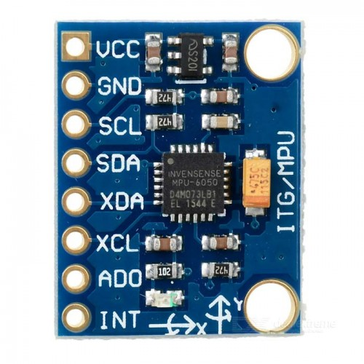
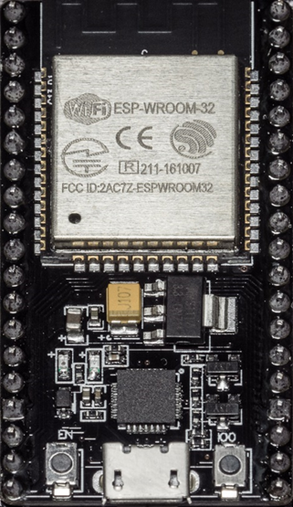
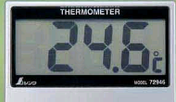
アナログからディジタル変換の処理の流れ
①回路周りの設計・結線
センサとCPUを接続する。
② センサとCPUで情報を
I2C通信で交換する。
CPU⇒センサへA/D変換を指示
③ センサとCPUで情報を
I2C通信で交換する。
センサ⇒CPUへAD変換した
後のディジタル値を受け渡す。
① どの端子に入力にでき
どの端子から出力され
るかは仕様で決まって
いる
環境
①センサが
知覚(計測)
② A/D変換機能を有効化
する方法はセンサごと
に仕様で決まっている。
センサ
②ディジタル値
に変換
③CPUに値取り込み
③ 測定した数値を受け取
る方法もセンサ仕様で
決まっている。
CPU
④数値を利用
④ 数値をどう利用するかは
自由。
演習では計測した数値を
ターミナルに周期的に表示
④ 何に利用するかが
重要
とりあえず演習ではそう考えてください…
利用

Slide 30
PP製品の制御での使用例
IDCセンサ（Image Density Control Sensor）
⇒センサの出力電圧(アナログ値)⇒ディジタル値に変換して、
感光体上のトナー付着量の測定に使用している
正反射型
◇特徴
・ベルト面/感光体面からの正反射光を検出
・高付着量領域の検知感度が低い
・センサ面のトナー汚れの影響を受けにくい
・スポット径が小さく、検出パターンを小さくできる
ベルト/感光体面
トナー面
ベルト隠蔽率の低下に伴い、センサ出力は低下する

Slide 31
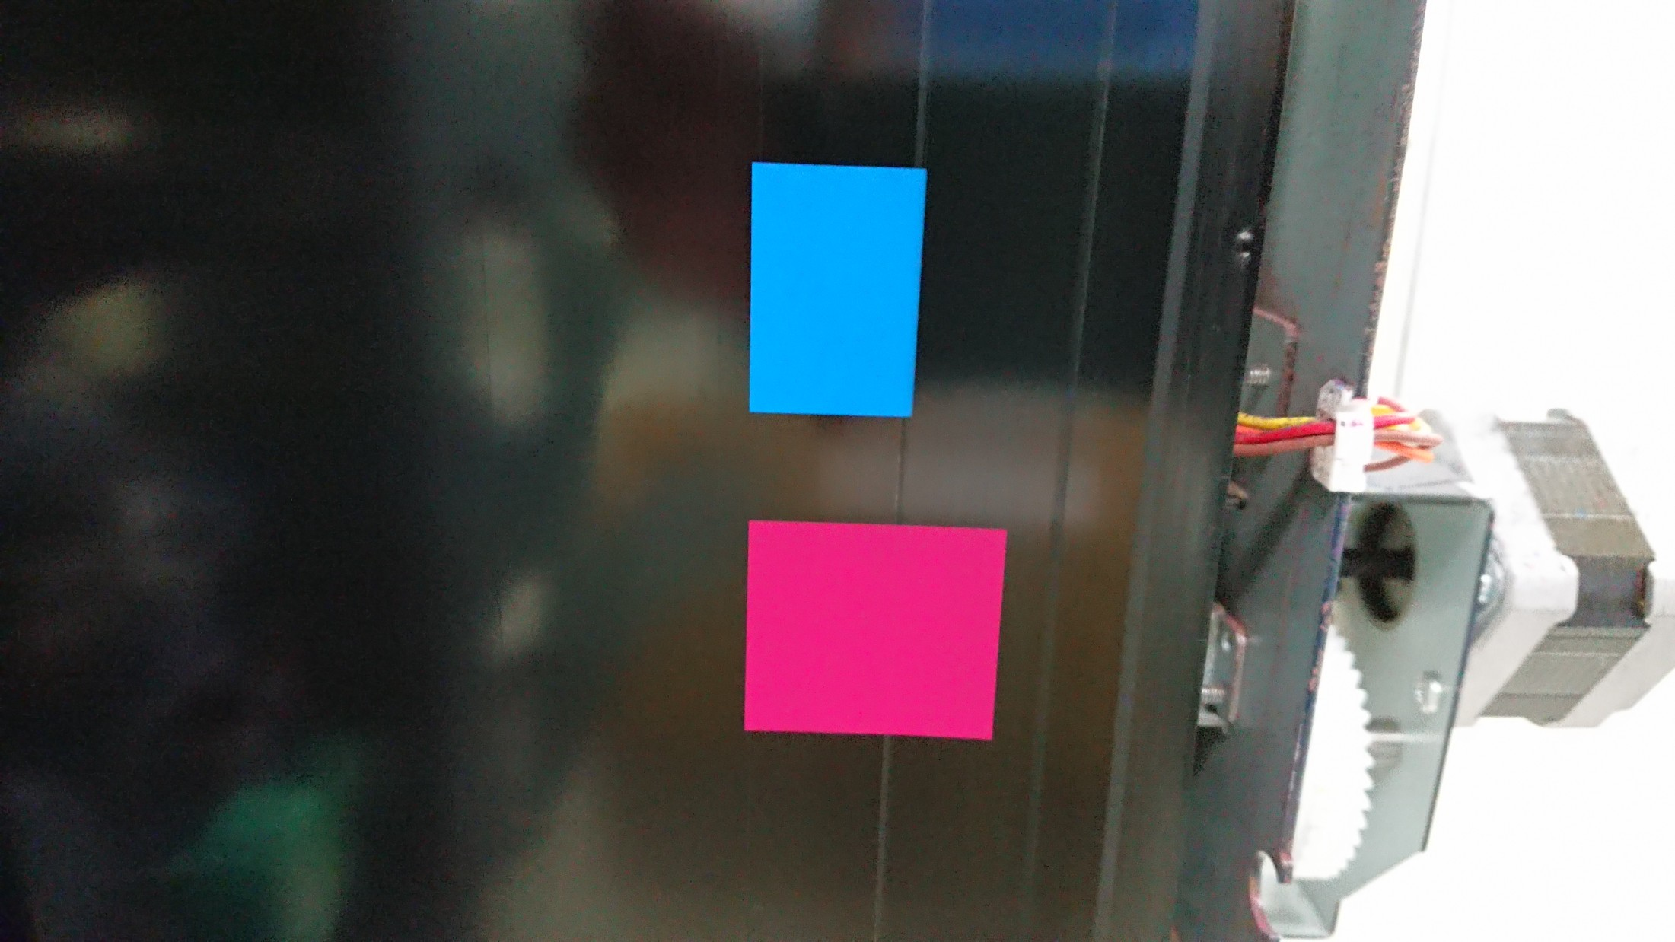
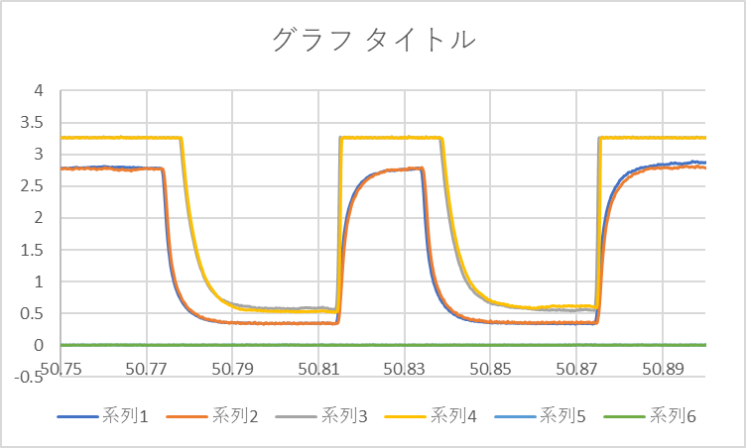
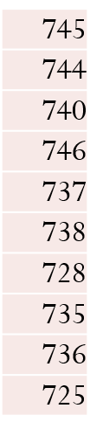
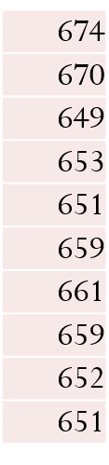
PP製品の制御での使用例
IDCセンサ（Image Density Control Sensor）
デジタル電圧値[step]
パッチ
アナログ電圧値[V]
C
M
IDCセンサ(濃度測定センサ)
シアン
マゼンダ
測定結果をアナログ値⇒デジタルに変換！

Slide 32
D/A変換 の方法
マイコンの『D/A変換』とは？
ディジタル(D)の世界
アナログ(A)の世界
離散量(0と1)
しか扱えない
連続量を
入力
(電圧など)
電圧に
変換して出力
モータ
など

Slide 33
D/A変換 の方法
『D/A変換』でどういう事をやっているか？
数値
電圧
[V]
は
マイコン上の
『数値』
『電圧』
時間[s]
時間[s]
入力信号(数値)
出力信号(電圧)

Slide 34
I2C通信

Slide 35
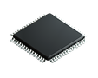
ディジタル量の取り込み
1対1
①
デジタルデータの交換方法
① 要求元はアドレス信号を使って、アクセスしたいデータの位置を伝える。
② 応答側はデータ信号に、指定された位置(アドレス）のデータを出力する。
③ 要求元はデータ信号に出力されたデータを取り込む。
アドレス
データ
②
③
多数 対 多数
アドレスおよびデータ信号線を複数のデバイスが乗り合い共用して
つながった構造をバスといいます。
多数のセンサとCPUをつなぐときは、このような接続方法を取ります。
このときのデータ交換方法は、1対1と同じです。
お互いがゆずり合いながら信号線を共用してデータを交換します。
他にもスター型、クロスバー型といった接続方法もありますが、
ここでは詳細は割愛します。
アドレス
データ
アドレス信号線とデータ信号線の本数
信号線の本数を複数用意して、アドレスやデータを一括で交換する方法をパラレルバスといいます。
アドレス線7本、データ線8本だと2^7=128アドレスと2^8=0～255のデータを一度に交換できます。

Slide 36
パラレルバスとシリアルバス
パラレルバスは効率がよいですが多数の配線が必要なことから、
物が大きくなる、距離が離れたデータ交換に向かない、といった欠点があります。
このため、離れた位置に設置するセンサとCPU間とのやりとりや、コンパクトな
機器を実現するIoTデバイスではパラレルバスでなくシリアルバスが良く用いられます。
パラレルバス
シリアルバス
0
1
0
1
0
0
0
1
0
1
0
0
1
1
0
ｱﾄﾞﾚｽ
010100010100110
ﾃﾞｰﾀ
ｱﾄﾞﾚｽ
ﾃﾞｰﾀ
1本または数本の信号線で、
1ビットずつ順番にアドレスとデータを送ってデータ交換する方式

Slide 37
I2C通信方式
多数あるシリアルバス規格の１つとしてI2C通信方式がよく用いられます。
これはクロック信号(SCL)1本とデータ信号(SDA)1本の合計2本だけで出来ています。
SCL信号に同期してSDA信号でアドレス
とデータを1ビットずつ順番に送ってデータ交換
を行います。(クロック同期通信といいます）
規格化されているため、I2Cに対応した色々なデバイスを柔軟に接続して使えます。
(本講習では照度センサと加速度センサを使います。）
照度センサ
加速度センサ
SCL
SDA

Slide 38
ESP32でのI2C通信の使用方法
・ライブラリを使用する。
⇒I2C通信のライブラリはArduinoの標準ライブラリであり、IDEに同梱されている。
※中身を詳しく見たい人は、hardware\arduino\avr\libraries\Wire に入っているらしい
①I2C通信ライブラリ
下記のようにスケッチの先頭にてインクルードします。
#include <Wire.h>
②最初にSetup()の中で Wire.begin()を行い初期化します。
これで “Wire” を通じてI2C通信が可能となります。
③本来はこの後、.beginTransmission()や .readTransimission()、
.writeTransmission()といった関数を使ってI2C通信の手順を実行してきますが、
センサライブラリが用いると自動で実行してくれます。
照度センサ：<RPR-0521RS.h> 加速度センサ：<MPU6050.h>

Slide 39
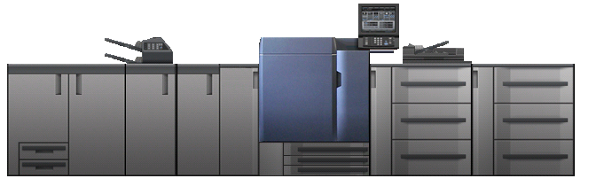
製品での通信
シリアル通信
メリット：使用する端子が少なく済む
デメリット：パラレルに比べて低速
パラレル通信
メリット：一気にデータ転送するので高速
デメリット：使用端子が多い
実際のPPマシンでは、
どちらの通信方法が使用されているでしょう？

Slide 40
製品での通信
シリアル通信
メリット：使用する端子が少なく済む
デメリット：パラレルに比べて低速
パラレル通信
メリット：一気にデータ転送するので高速
デメリット：使用端子が多い
KMプリンタや後処理機間の通信もシリアル通信
⇒使用端子を少なくして、
コスト減
ユニット間のデータ量はそれほど大きくない

Slide 41
照度、加速度の測定

Slide 42
座学お疲れ様でした ここからは実際に手を動かしていきます ①回路の設計 ②照度センサ/加速度センサの動作確認 ③サンプルプログラムの解説 ④照度センサを使った演習 ⑤加速度センサを使った演習
アジェンダ

Slide 43
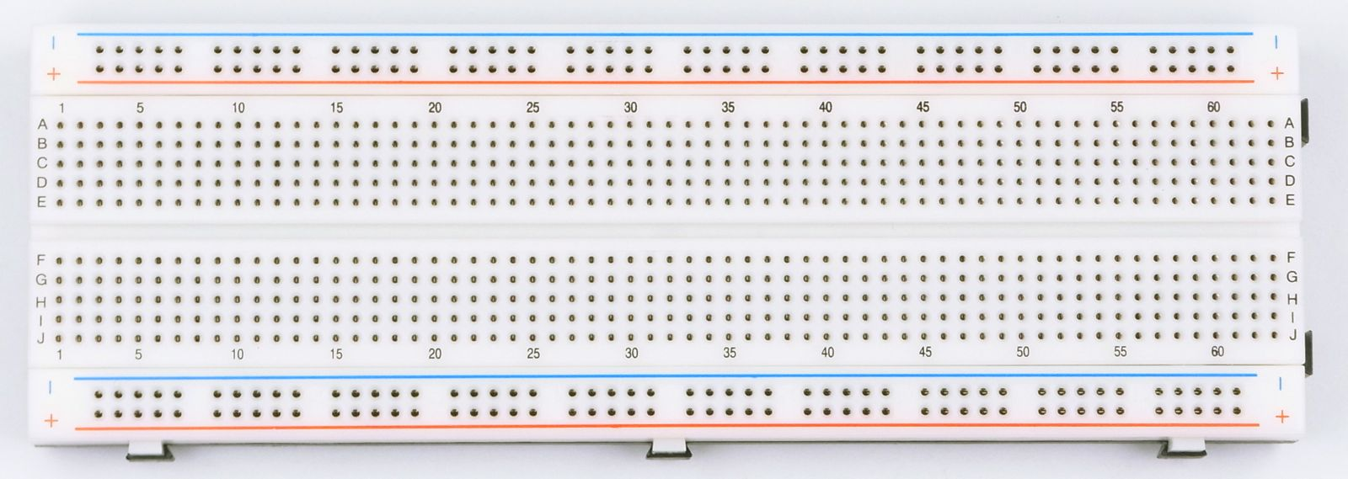


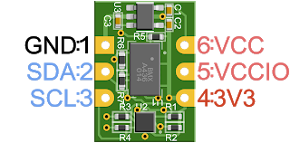
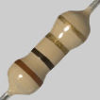
回路の設計
以下の回路を作って下さい。
＜注意＞
・ジャンパーの色は何でも可です。
・LEDに繋ぐ抵抗は、1K[Ω]程度であれば何でも可です(前の講義で使用したものでOK)。
・ジャンパーは奥までしっかり挿しましょう(ここでしっかりしておかないと後で厄介です)。

Slide 44
動作確認
設計した回路が正しく動作するか確認しましょう。
・下記2つのフォルダを、各自のフォルダに入れて下さい。
・!test\RPR-0521RSTestの下に
フォルダ：RPR-0521RSTestを入れる。
・!test\BMX055_20180510の下に
フォルダ：BMX055_20180510を入れる。

Slide 45
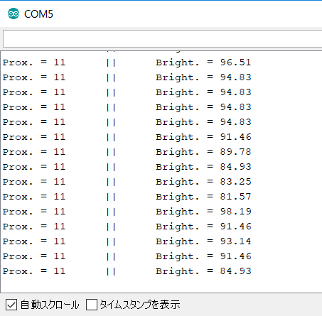
動作確認
設計した回路が正しく動作するか確認しましょう。
・照度センサの動作確認
⇒・・・・\!test\RPR-0521RSTest\RPR-0521RSTest\RPR-0521RSTest.ino
をESP32へ書き込んで下さい。
⇒シリアルモニタを開いて、1秒間隔で以下の表示が出ればOK！
・センサの周りを暗くすると
⇒Brightの値が小さくなる
・センサに手を近づけると
⇒Proxの値が大きくなる

Slide 46

動作確認
以下の表示が出ている人は、、、、、回路がきちんとできていないかも
3.3Vを供給できていない可能性大
青〇の接続を確認して下さい
SDA or SCLの接続不良の可能性
＜対処法＞
・ジャンパー交換
・差し込み箇所変更

Slide 47
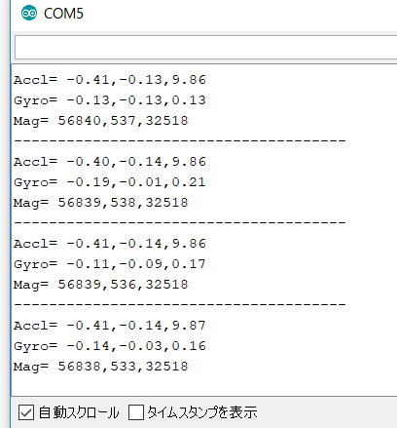
動作確認
設計した回路が正しく動作するか確認しましょう。
・加速度センサの動作確認
⇒・・・\!test\BMX055_20180510\BMX055_20180510\BMX055_20180510.ino
をESP32へ書き込んで下さい。
⇒シリアルモニタを開いて、1秒間隔で以下の表示が出ればOK！
・センサへ振動を与えると
⇒AcclとGyroの値が変化する
・センサの向きを変えると
⇒Magの値が変化する

Slide 48
動作確認が終わった人は
・ビデオをOFFにして下さい。
・動作確認で使用したサンプルコードの理解
・センサ出力の法則の調査
に取り組んで下さい。

Slide 49
回路の設計
動作確認は以上で終わりです。
午後からは、動作確認で使用したサンプルプログラムの解説からしていきます。
[済]①回路の設計 [済]②照度センサ/加速度センサの動作確認 ③サンプルプログラムの解説 ④照度センサを使った演習 ⑤加速度センサを使った演習

Slide 50
サンプルプログラムの解説
・照度センサのサンプルプログラムの解説
#include <Wire.h>
#include <RPR-0521RS.h>
RPR0521RS rpr0521rs;
#define PIN_SDA SDA
#define PIN_SCL SCL
void setup()
{
byte rc;
Serial.begin(9600);
while (!Serial);
Wire.begin(PIN_SDA, PIN_SCL);
rc = rpr0521rs.init();
}
void loop()
{
int error;
unsigned short ps_val;
float als_val;
error = rpr0521rs.get_psalsval(&ps_val, &als_val);
if(error == 0) {
Serial.print("Prox. = ");
Serial.print(ps_val);
Serial.print("\t||\t");
Serial.print("Bright. = ");
Serial.print(als_val);
Serial.println();
}
else {
Serial.println("[Error] cannot get sensor data.");
}
delay(1000);
}
I2C通信を実行するライブラリを取り込みます
照度センサを制御するライブラリを取り込みます
照度センサを制御するオブジェクトの実体を定義
(今はおまじないと思って大丈夫です)
SDAとSCLのピンの定義
SDA/SCLピンを使ってI2C通信することを設定します
照度センサ初期化
照度と近接値の結果を格納する変数を定義します
照度と近接値を取得します(引数：格納変数のアドレス)
エラーチェック
1秒待ちます

Slide 51
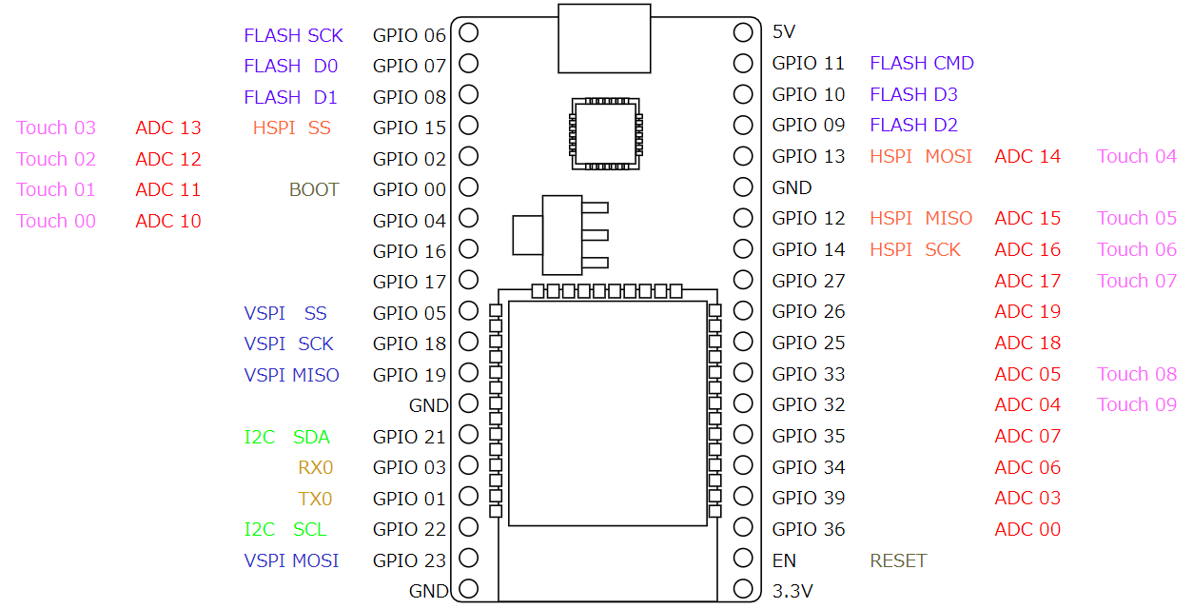
ESP32のSDAとSCLピン
https://kit.socinno.com/1_3_b/
※ADCはアナログ入力が可能なピンです(分解能12bitでA/D変換してくれます)。

Slide 52
サンプルプログラムの解説
・加速度センサのサンプルプログラムの解説
#include <Wire.h>
// BMX055 加速度センサのI2Cアドレス
#define Addr_Accl 0x19 // (JP1,JP2,JP3 = Openの時)
// BMX055 ジャイロセンサのI2Cアドレス
#define Addr_Gyro 0x69 // (JP1,JP2,JP3 = Openの時)
// BMX055 磁気センサのI2Cアドレス
#define Addr_Mag 0x13 // (JP1,JP2,JP3 = Openの時)
void setup()
{
// Wire(Arduino-I2C)の初期化
Wire.begin();
Serial.begin(9600);
//BMX055 初期化
BMX055_Init();
delay(300);
}
void loop()
{
//BMX055 加速度の読み取り
BMX055_Accl();
Serial.print(xAccl);
Serial.print(yAccl);
Serial.print(zAccl);
//BMX055 ジャイロの読み取り
BMX055_Gyro();
Serial.print(xGyro);
Serial.print(yGyro);
Serial.print(zGyro);
//BMX055 磁気の読み取り
BMX055_Mag();
Serial.print(xMag);
Serial.print(yMag);
Serial.print(zMag);
delay(1000);
}
I2C通信を実行するライブラリを取り込みます
加速度センサ側のアドレス定義(おまじない)
Wireを通じて、I2C通信を可能にします
加速度センサ初期化(測定開始指示)
加速度を取得します
角速度を取得します
磁場値を取得します
1秒待ちます

Slide 53
サンプルプログラムの解説
解説は以上で終わりです。
これからは演習に移ります
[済]①回路の設計 [済]②照度センサ/加速度センサの動作確認 [済]③サンプルプログラムの解説 ④照度センサを使った演習 ⑤加速度センサを使った演習
演習は、グループ内で話ながらやって全然OKです。
相談しながら、ラフな雰囲気でやりましょう！

Slide 54
演習では
・今回の演習は、答えは無限にあります。
答えは準備してありますが、参考程度に。。。。
・演習問題が出来た方の内、何人かに自身のソースコードの解説をお願いしようと思います

Slide 55
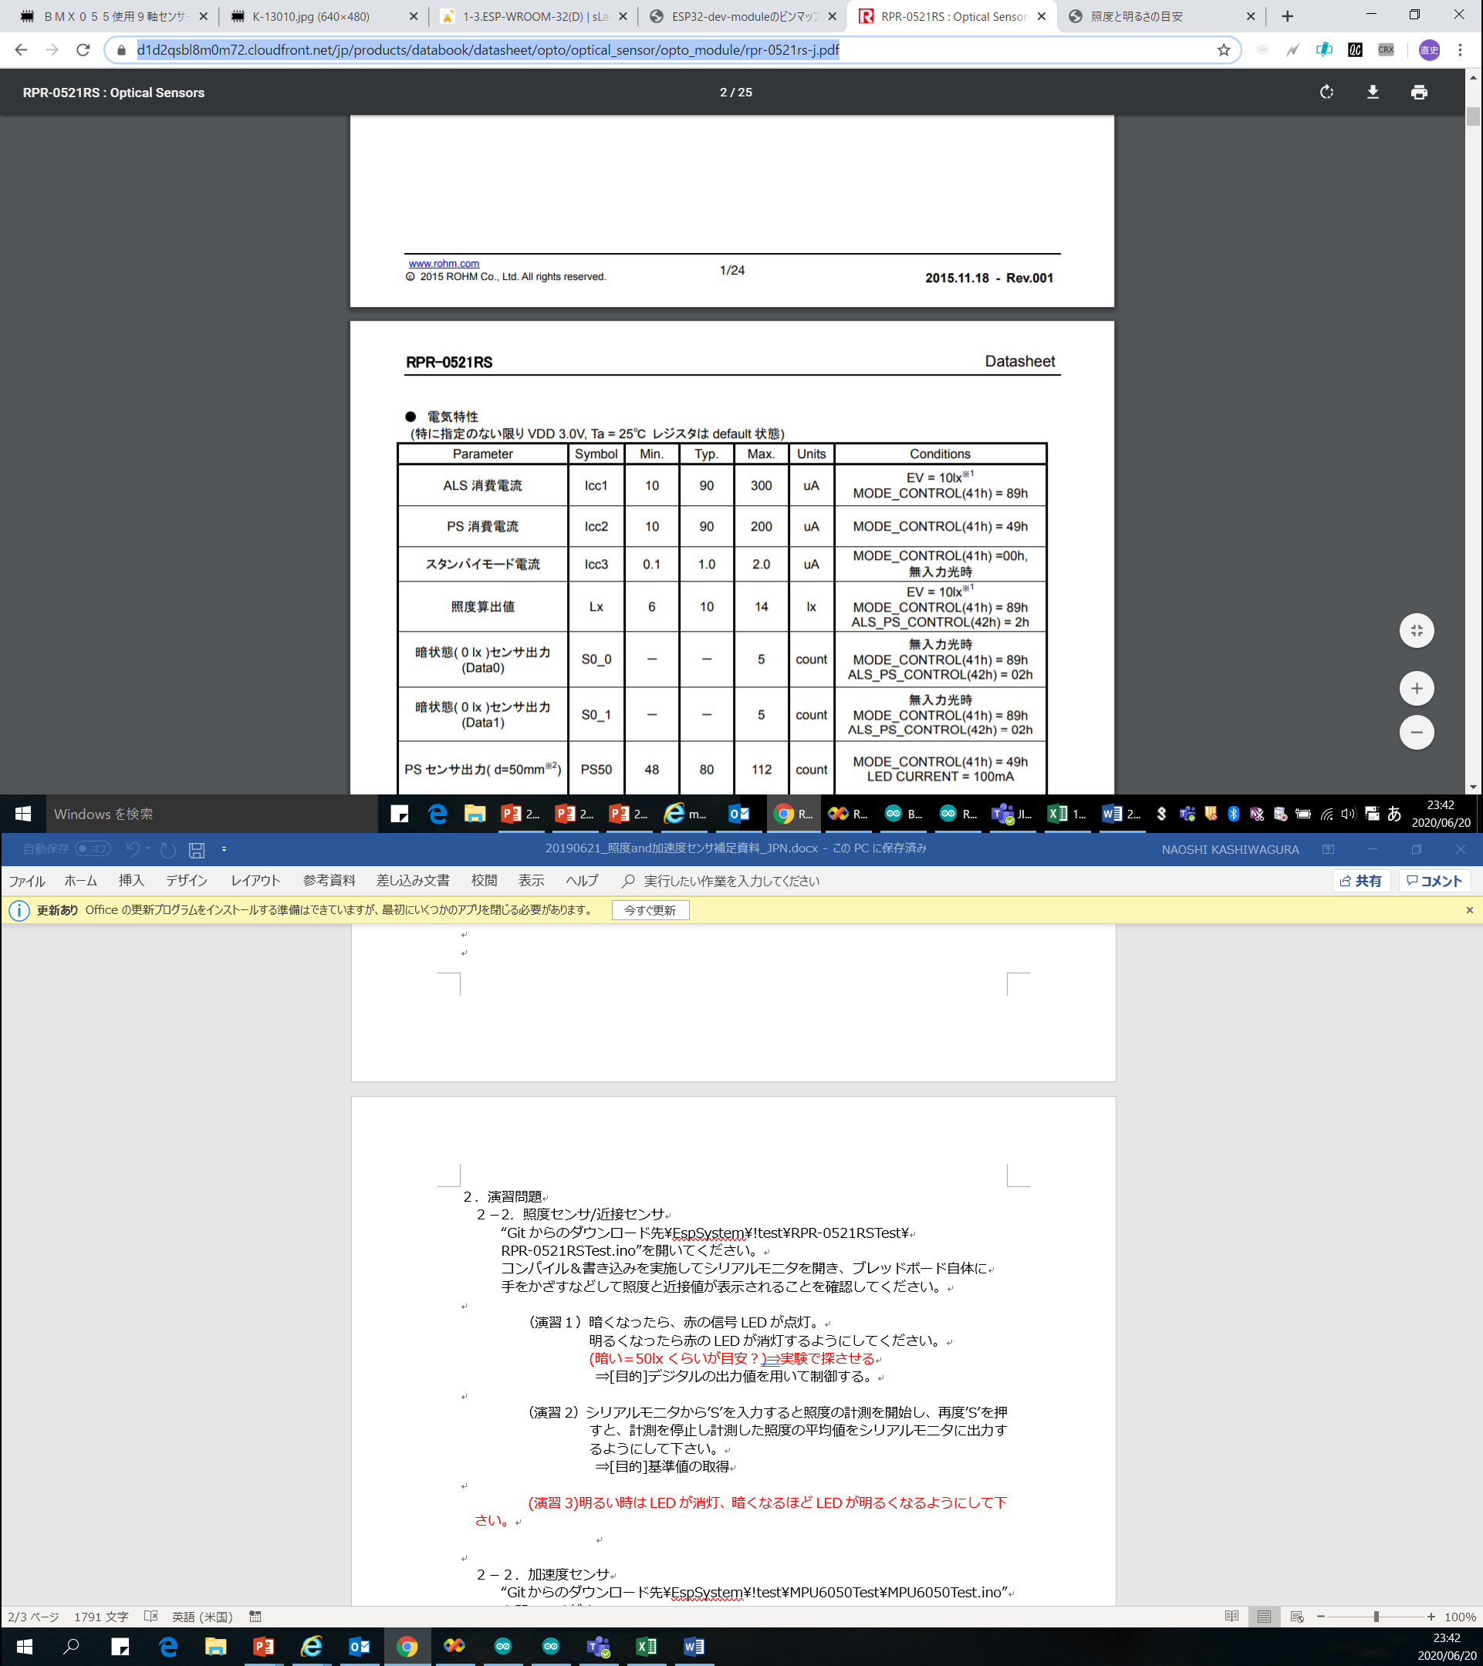
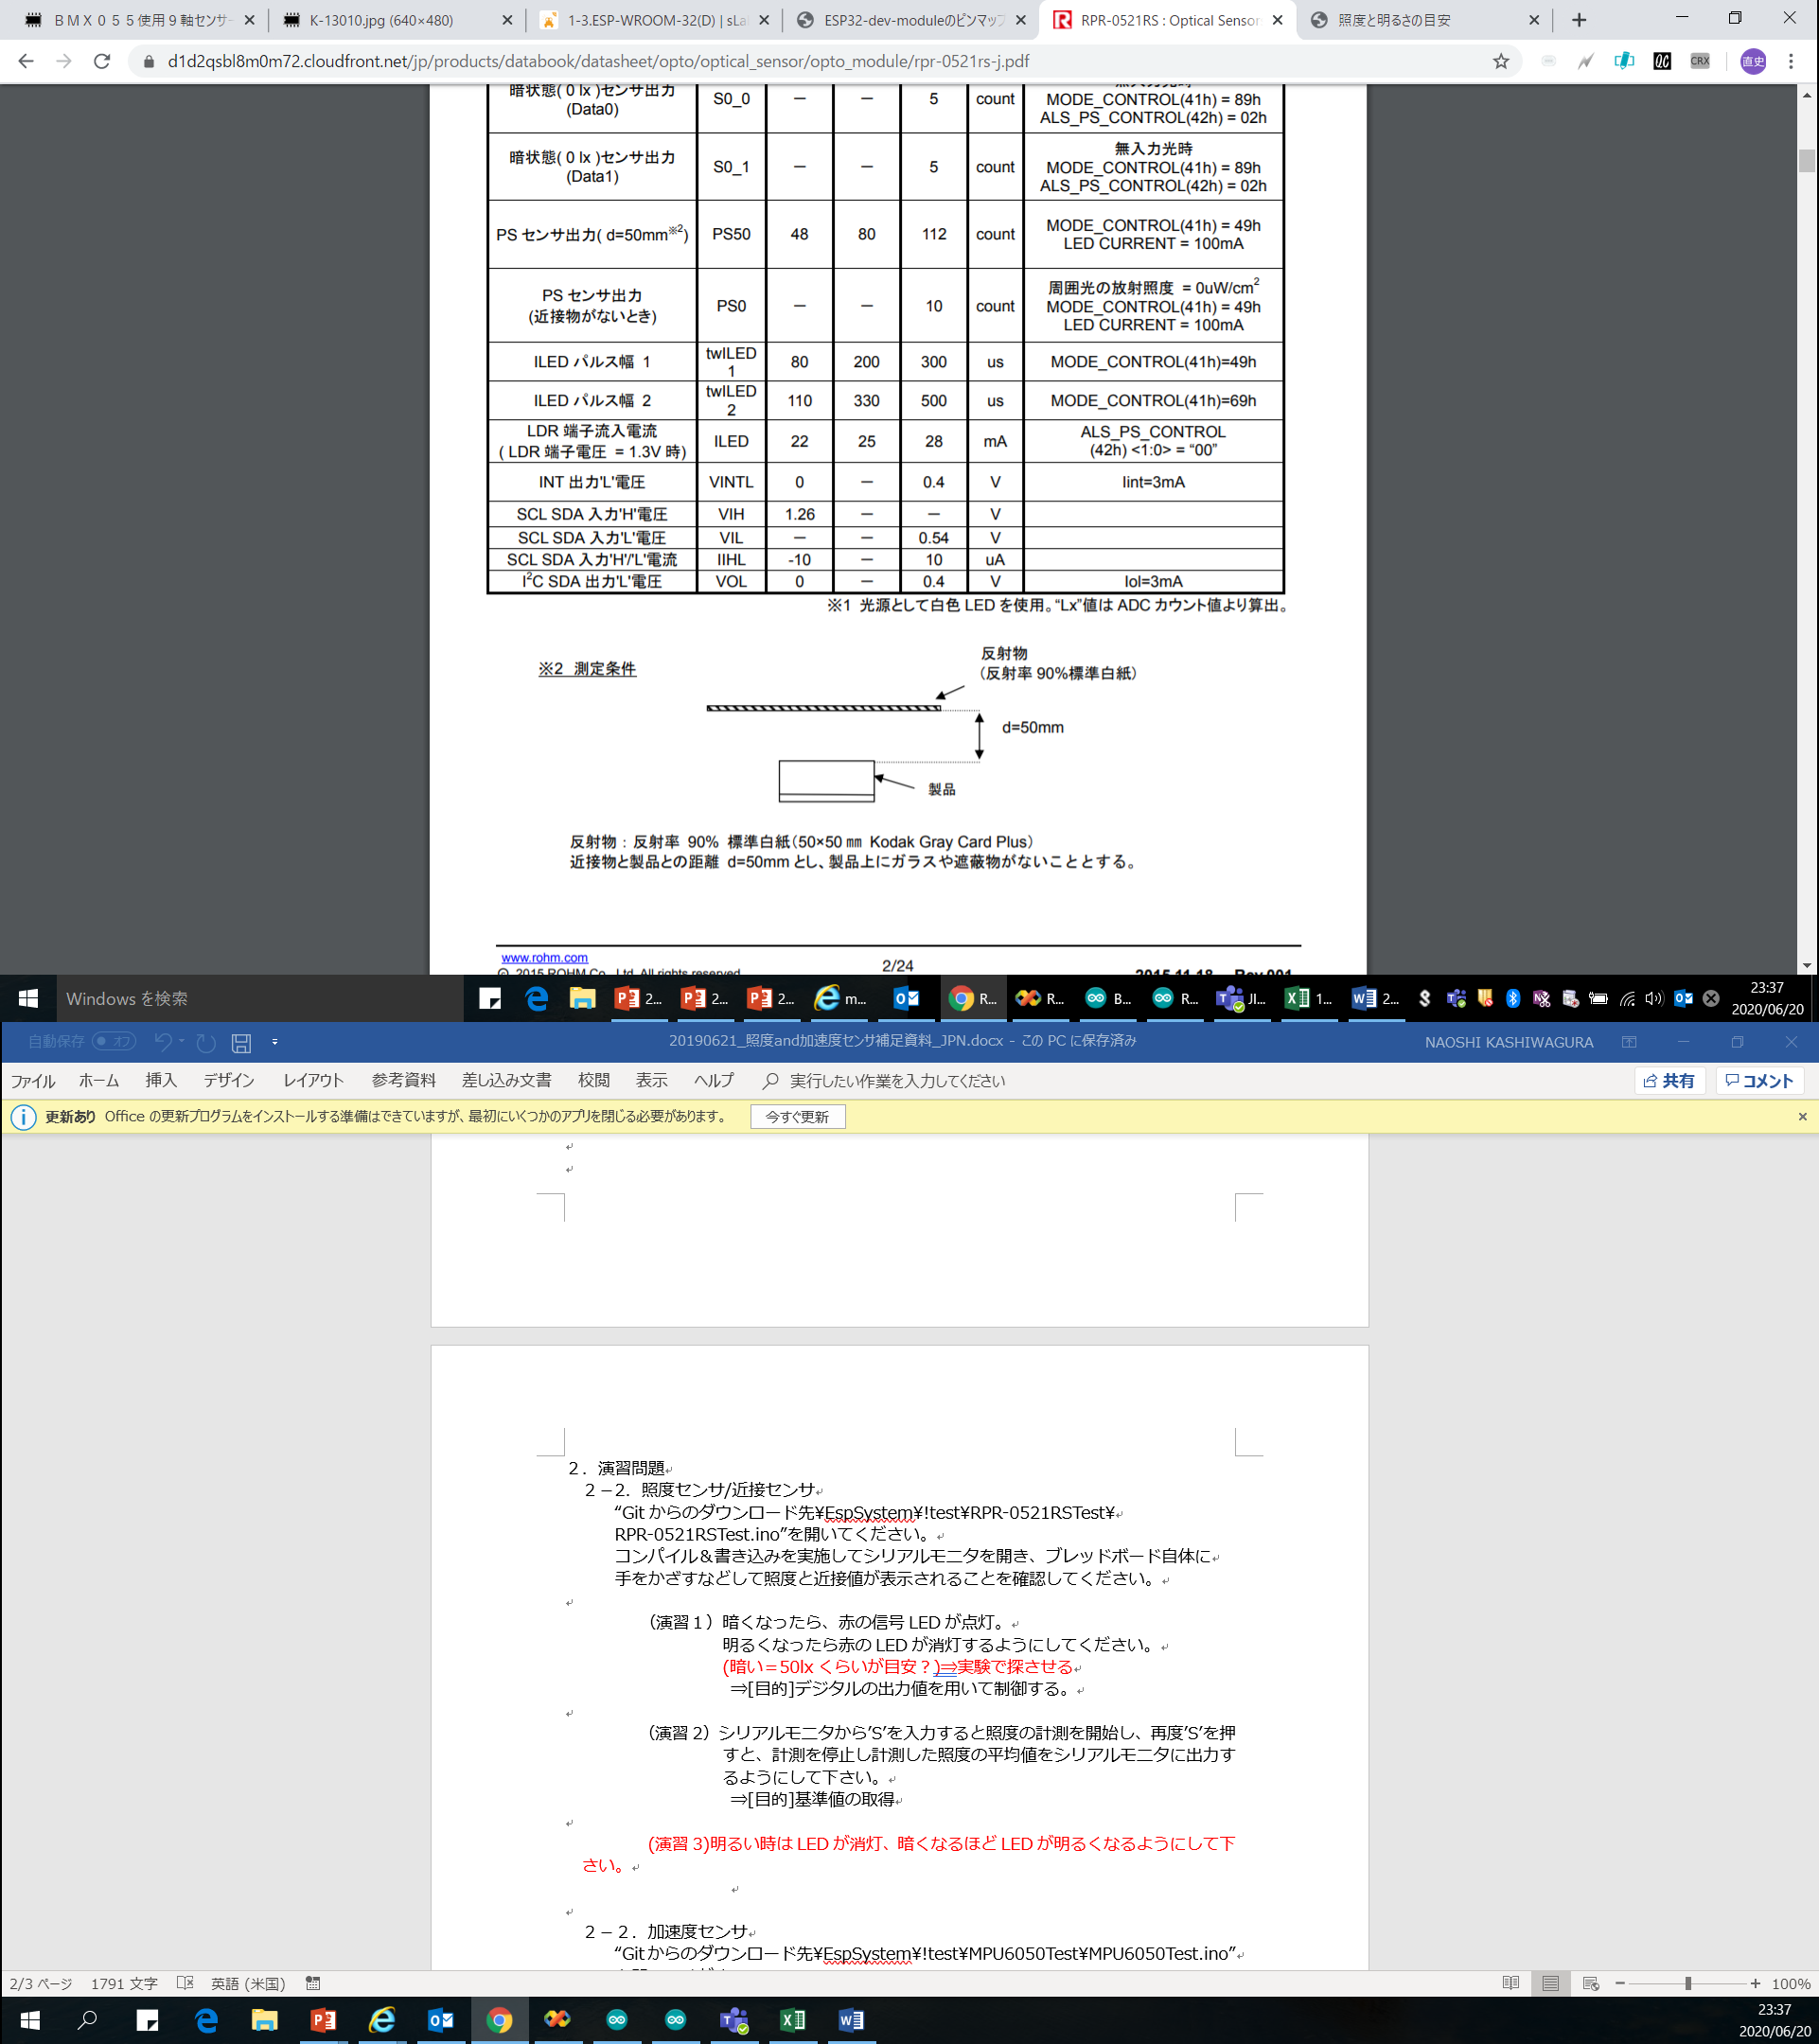
補足
(照度センサの出力値に関して)
・照度：単位は何？？？？？
・近接値：[count]
⇒50mm離れたところに反射体がある場合
平均80countとなる。
⇒反射体が近づくほど、countは小さくなる
⇒制御で使用するのであれば、閾値等は
各自でチューニングが必要！！！！
(参考)
https://d1d2qsbl8m0m72.cloudfront.net/jp/products/databook/datasheet/opto/optical_sensor/opto_module/rpr-0521rs-j.pdf

Slide 56
補足
(照度センサの出力値に関して)
・照度：[Lx](ルクス)
・近接値：[count]
⇒50mm離れたところに反射体がある場合
平均80countとなる。
⇒反射体が近づくほど、countは小さくなる
⇒制御で使用するのであれば、閾値等は
各自でチューニングが必要！！！！
(参考)
https://d1d2qsbl8m0m72.cloudfront.net/jp/products/databook/datasheet/opto/optical_sensor/opto_module/rpr-0521rs-j.pdf

Slide 57

照度センサを使った演習
(演習1) RPR-0521RSTest_enshu1.ino
・明るいところでは赤のLEDが点灯、暗いところでは赤のLEDが消灯するようにして下さい。
＜補足＞
・明るい/暗いの基準は各自で決めてOKです。
・照度センサの出力値の単位は[Lx(ルクス)]です。

Slide 58
照度センサを使った演習
ソースコードの紹介

Slide 59
照度センサを使った演習＜解説＞
(演習1) RPR-0521RSTest_enshu1.ino
// 照度センサ用のLED出力PIN(GPIO 04はPWM出力が可能)
#define PIN_BRIGHT_LED (4)
// 照度センサ用LEDの点灯閾値 単位[Lx(ルクス)]
#define BRIGHT_LED_ON_THR (50)
void setup()
{
//ここより上はサンプルと同じ
pinMode(PIN_BRIGHT_LED, OUTPUT);
}
void loop()
{
int error;
unsigned short ps_val;
float als_val;
error = rpr0521rs.get_psalsval(&ps_val, &als_val);
if(error == 0) {
if ( als_val <= BRIGHT_LED_ON_THR){
digitalWrite(PIN_BRIGHT_LED,HIGH);
}
else {
digitalWrite(PIN_BRIGHT_LED,LOW);
}
Serial.print("Prox. = ");
Serial.print(ps_val);
Serial.print("\t||\t");
Serial.print("Bright. = ");
Serial.print(als_val);
Serial.println();
}
else {
Serial.println("[Error] cannot get sensor data.");
}
出力ポートの定義
LEDを光らせるかどうかの閾値
04ピンを出力に設定
50Lx以下であればLEDを点灯
50Lxより大きければ
LEDを消灯

Slide 60

次の演習の準備
次の演習では、シリアルモニタから文字を入力して、制御指示を出します。
その前に、シリアルモニタに入力した文字をプログラム内に取り込む方法を勉強します。
‘S’と入力したら、’S’という文字を読み込みたい

Slide 61

次の演習の準備
＜サンプルプログラム＞
\!test\RPR-0521RSTest\Serial_sampleの下にある、
Serial_sample.inoを書き込んで下さい。
void setup() {
Serial.begin( 9600 );
}
void loop() {
if( Serial.available() ){
char c = Serial.read();
Serial.print( c );
Serial.print( " " );
}
}
ボーレートの設定(おまじない)
何か入力があると0以外、入力がないと0を返す
シリアルポートから1文字づつ読み込む
(1Byteごとに読み込む、だからcharで十分)
⇒なにも入力がないと-1を返す

Slide 62

次の演習の準備
＜演習＞
Serial_enshu.ino
・シリアルモニタに入力された文字列をシリアルモニタに表示して下さい。
・文字列の表示が完了したら、改行して下さい。

Slide 63
次の演習の準備(解答)
＜演習＞
Serial_enshu.ino
・シリアルモニタに入力された文字列をシリアルモニタに表示して下さい。
・文字列の表示が完了したら、改行して下さい。
void setup() {
Serial.begin( 9600 );
}
void loop() {
if( Serial.available() ){
char c = 0;
c = Serial.read();
if (c == -1){
Serial.print( " " );
}else{
Serial.print( c );
}
}
}

Slide 64
照度センサを使った演習
(演習2) RPR-0521RSTest_enshu2.ino
・シリアルモニタから’S’を入力してから、再度’S’を入力するまでの間に取得された
照度の平均値を算出して下さい。
＜イメージ＞
＜補足＞
・照度は今まで通り1秒間隔で取得して下さい(loop()内は今まで通り1秒周期でOK)。
ユーザーアクション
制御
‘S’入力
シリアルモニタに
“MEARSER_START”表示
この間に取得された照度の平均値を算出する
‘S’入力
シリアルモニタに
“MEARSER_END”表示
シリアルモニタに
平均値表示

Slide 65
照度センサを使った演習＜ヒント＞
(演習2) RPR-0521RSTest_enshu2_hint.ino
#include <Wire.h>
#include <RPR-0521RS.h>
RPR0521RS rpr0521rs;
#define PIN_SDA SDA
#define PIN_SCL SCL
// 照度センサ用のLED出力PIN(GPIO 04はPWM出力が可能)
#define PIN_BRIGHT_LED (4)
// 照度センサ用LEDの点灯閾値 単位[Lx(ルクス)]
#define BRIGHT_LED_ON_THR (50)
typedef enum flag{
UNSET,
SET,
}en_flag;
// 平均値の測定を開始するフラグ
en_flag enMsrBrightStartFlg = UNSET;
int count = 0;
float msrSum = 0;
float msrAve = 0;
void setup()
{
byte rc;
Serial.begin(9600);
while (!Serial);
Wire.begin(PIN_SDA, PIN_SCL);
rc = rpr0521rs.init();
pinMode(PIN_BRIGHT_LED, OUTPUT);
}
Enum型の定義
最初に’S’が入力されるとSET、
次の’S’が入力されるとUNSETが入る
count：平均値測定開始～終了までにvoid loop()が回った回数
msrSum：平均値測定開始～終了までに測定値を加算する変数
msrAve：平均値を格納する変数

Slide 66
照度センサを使った演習＜ヒント＞
(演習2) RPR-0521RSTest_enshu2_hint.ino
void loop()
{
int error;
unsigned short ps_val;
float als_val;
error = rpr0521rs.get_psalsval(&ps_val, &als_val);
if(error == 0) {
Serial.print("Prox. = ");
Serial.print(ps_val);
Serial.print("\t||\t");
Serial.print("Bright. = ");
Serial.print(als_val);
Serial.println();
}
else {
Serial.println("[Error] cannot get sensor data.");
}
// 計測開始と終了の判断部
msr_jdgStartEnd();
enMsrBrightStartFlgが’SET’であるならば、
・取得された照度(als_val)をmsrSumに加算する。
・countを1増やす。
delay(1000);
}
void msr_init(){
count = 0;
msrSum = 0;
enMsrBrightStartFlg = UNSET;
}
void msr_jdgStartEnd(){
int inputchar;
if ( Serial.available()>0 ){
inputchar = Serial.read();
switch (inputchar){
case 'S':
if ( enMsrBrightStartFlg == UNSET){
enMsrBrightStartFlg = SET;
Serial.println("MEARSER_START");
}
else {
enMsrBrightStartFlg = UNSET;
Serial.println("MEARSER_END");
Serial.print("Bright_Average. = ");
msrAve = msrSum/count;
Serial.println ( msrAve );
msr_init();
}
break;
default:
break;
}
}
}
ここを実装して下さい

Slide 67
照度センサを使った演習＜解説＞
(演習2) RPR-0521RSTest_enshu2.ino
void loop()
{
int error;
unsigned short ps_val;
float als_val;
error = rpr0521rs.get_psalsval(&ps_val, &als_val);
if(error == 0) {
Serial.print("Prox. = ");
Serial.print(ps_val);
Serial.print("\t||\t");
Serial.print("Bright. = ");
Serial.print(als_val);
Serial.println();
}
else {
Serial.println("[Error] cannot get sensor data.");
}
// 計測開始と終了の判断部
msr_jdgStartEnd();
enMsrBrightStartFlgが’SET’であるならば、
・取得された照度(als_val)をmsrSumに加算する。
・countを1増やす。
if ( enMsrBrightStartFlg == SET){
msrSum += als_val;
count += 1;
delay(1000);
}
void msr_init(){
count = 0;
msrSum = 0;
enMsrBrightStartFlg = UNSET;
}
void msr_jdgStartEnd(){
int inputchar;
if ( Serial.available()>0 ){
inputchar = Serial.read();
switch (inputchar){
case 'S':
if ( enMsrBrightStartFlg == UNSET){
enMsrBrightStartFlg = SET;
Serial.println("MEARSER_START");
}
else {
enMsrBrightStartFlg = UNSET;
Serial.println("MEARSER_END");
Serial.print("Bright_Average. = ");
msrAve = msrSum/count;
Serial.println ( msrAve );
msr_init();
}
break;
default:
break;
}
}
}

Slide 68
照度センサを使った演習
(演習3) RPR-0521RSTest_enshu3.ino
・(演習2)のソースをコピーして、 RPR-0521RSTest_enshu3.ino に名前を変更してください。
・(演習2)の続きで、算出した照度の平均値より暗くなるほど、
赤色のLEDが明るくなるようにして下さい。
＜イメージ＞
＜補足＞
・照度は今まで通り1秒間隔で取得して下さい(loop()内は今まで通り1秒周期でOK)。
ユーザーアクション
制御
‘S’入力
シリアルモニタに
“MEARSER_START”表示
この間に取得された照度の平均値を算出する
‘S’入力
シリアルモニタに
“MEARSER_END”表示
シリアルモニタに
平均値表示
平均値より、より暗い照度が計測されると、
LEDがより明るくなる
この間は1秒間隔で照度を計測する

Slide 69
照度センサを使った演習
(演習3) RPR-0521RSTest_enshu3_hint.ino
＜補足＞
①(例)平均値を算出した結果500[Lx]となった。←これを基準値にするイメージ。
②以降、以下のようにLEDの明るさを制御する。
照度取得値 500Lx 0Lx
LEDの明るさ 0% 100%
⇒照度計測値と平均値から、Duty比を算出して
PWM制御を行う。

Slide 70

(例)DCモーターでの速度制御
普通なら電圧を変える必要があり厳しい。。。
PWM制御が活躍！
モーター速度
遅
High/Lowパルスの比で制御
することで見かけ上の電圧(実行電圧)が変わって
速度を制御できる！
早
http://www.picfun.com/motor03.html

Slide 71
照度センサを使った演習
(PWM制御とは？)
LEDへの電圧HIGHとLOWの時間の割合を変えることで、LEDの明るさを変化させる。
100%で光らせる：
30%で光らせる：
HIGH
LOW
30%
70%
Duty比：30%
HIGH
LOW
(例)
30%で光らせたい場合、
duty=255*(30/100) ※255は8bit分解能
void ledcAnalogWrite(uint8_t channel, uint32_t value, uint32_t valueMax = 255)
{
// calculate duty, 8191 from 2 ^ 13 - 1
uint32_t duty = (8191 / valueMax) * min(value, valueMax);
// write duty to LEDC
ledcWrite(channel, duty);
}
#define LEDC_CHANNEL_0 0
// 256(8bit)段階でDuty比を変化させることが出来る
#define LEDC_DUTY_BIT 8
// use 5000 Hz as a LEDC base frequency
#define LEDC_BASE_FREQ 12800

Slide 72
照度センサを使った演習<ヒント>
(演習3) RPR-0521RSTest_enshu3_hint.ino
void msr_jdgStartEnd(){
int inputchar;
if ( Serial.available()>0 ){
inputchar = Serial.read();
switch (inputchar){
case 'S':
if ( enMsrBrightStartFlg == UNSET){
////////////// ここに追加
(LEDを光らせる許可を出さない)
enMsrBrightStartFlg = SET;
Serial.println("MEARSER_START");
}
else {
enMsrBrightStartFlg = UNSET;
////////////// ここに追加
(LEDを光らせる許可を出す)
Serial.println("MEARSER_END");
Serial.print("Bright_Average. = ");
msrAve = msrSum/count;
Serial.println ( msrAve );
msr_init();
}
break;
default:
break;
}
}
}
再度Sが入力されたら(平均値の計測が終了したら)、「LEDを光らせる許可」を出す

Slide 73
照度センサを使った演習<ヒント>
(演習3) RPR-0521RSTest_enshu3_hint.ino
Void loop()
{
int error;
unsigned short ps_val;
float als_val;
int inputchar;
int x;
error = rpr0521rs.get_psalsval(&ps_val, &als_val);
if(error == 0) {
Serial.print(“Prox. = “);
Serial.print(ps_val);
Serial.print(“\t||\t”);
Serial.print(“Bright. = “);
Serial.print(als_val);
Serial.println();
}
else {
Serial.println(“[Error] cannot get sensor data.”);
}
// 計測開始と終了の判断部
msr_jdgStartEnd();
if ( enMsrBrightStartFlg == SET){
msrSum += als_val;
count += 1;
}
// 平均値の計測が完了したら、LEDを点灯させる
////////////// ここに追加
////////////// ここに追加
////////////// ここに追加
////////////// ここに追加
ledcAnalogWrite(LEDC_CHANNEL_0, 255*x/msrAve);
}
delay(1000);
}
「LEDを光らせる許可」が出ていたのであれば、
x=算出した照度の平均値-計測した照度;
もしx<0となる場合は、x=0に書き換える。
ledAnalogWrite(LEDC_CHANNEL_0, 255*x/msrAve)
256×Duty比↑

Slide 74
照度センサを使った演習<解説>
(演習3) RPR-0521RSTest_enshu3.ino
void msr_jdgStartEnd(){
int inputchar;
if ( Serial.available()>0 ){
inputchar = Serial.read();
switch (inputchar){
case 'S':
if ( enMsrBrightStartFlg == UNSET){
enLedOnFlg = UNSET;
enMsrBrightStartFlg = SET;
Serial.println("MEARSER_START");
}
else {
enMsrBrightStartFlg = UNSET;
enLedOnFlg = SET;
Serial.println("MEARSER_END");
Serial.print("Bright_Average. = ");
msrAve = msrSum/count;
Serial.println ( msrAve );
msr_init();
}
break;
default:
break;
}
}
}
再度Sが入力されたら(平均値の計測が終了したら)、LEDを光らせる許可を出す

Slide 75
照度センサを使った演習<解説>
(演習3) RPR-0521RSTest_enshu3_hint.ino
void loop()
{
int error;
unsigned short ps_val;
float als_val;
int inputchar;
int x;
error = rpr0521rs.get_psalsval(&ps_val, &als_val);
if(error == 0) {
Serial.print("Prox. = ");
Serial.print(ps_val);
Serial.print("\t||\t");
Serial.print("Bright. = ");
Serial.print(als_val);
Serial.println();
}
else {
Serial.println("[Error] cannot get sensor data.");
}
// 計測開始と終了の判断部
msr_jdgStartEnd();
if ( enMsrBrightStartFlg == SET){
msrSum += als_val;
count += 1;
}
// 平均値の計測が完了したら、LEDを点灯させる
if ( enLedOnFlg == SET){
x = msrAve-als_val;
if (x<=0){
x=0;
}
ledcAnalogWrite(LEDC_CHANNEL_0, 255*x/msrAve);
}
delay(1000);
}
「LEDを光らせる許可」が出ていたのであれば、
x=算出した照度の平均値-計測した照度;
もしx<0となる場合は、x=0に書き換える。

Slide 76

PWM出力が可能なポート
https://kit.socinno.com/1_3_b/

Slide 77
照度センサを使った演習
以上で終わりです。
[済]①回路の設計 [済]②照度センサ/加速度センサの動作確認 [済]③サンプルプログラムの解説 ④照度センサを使った演習 ⑤加速度センサを使った演習

Slide 78


加速度センサを使った演習
<BMX055で分かること>
・加速度(Accle)：[m/$S^{2}$]
⇒傾き
速度
変位
平行移動(動き/移動/衝撃/落下)
・角速度(Gyro)：[deg/s]
⇒回転方向
・磁場値[μT]
⇒方位

Slide 79


加速度センサを使った演習
<加速度>
1G=9.8[m/$S^{2}$]
https://www.marubun.co.jp/product/component/a7ijkd000000ip73.html

Slide 80


加速度センサを使った演習
<角速度>
静止させていると、
角速度は0に近い値になる
https://www5.epsondevice.com/ja/information/technical_info/gyro/

Slide 81


加速度センサを使った演習
<磁場値>
地磁気の向き
By
Bx
ByとBxの出力値が大きくなる

Slide 82
加速度センサを使った演習＜クイズ＞
<磁場値>
By
Bx
ByとBxの出力値はどうなる？

Slide 83
加速度センサを使った演習
<磁場値>
地磁気の向き
By
Bx
ByとBxの出力値が小さくなる

Slide 84

加速度センサを使った演習
BMX055は生のまま測定値が得られるため、角速度や加速度がオフセットしています。
⇒[Accl]重力が掛かっている。
[Gyro]停止しているのに、値が0ではない。
1G=9.8[m/$S^{2}$]
Accl = 0, 0, 0
Gyro= 0, 0, 0 に近づけたい！

Slide 85
加速度センサを使った演習
(演習1) BMX055_enshu1.ino
BMX055は生のまま測定値が得られるため、角速度や加速度がオフセットしています。
⇒基盤面を上にして、机の上に放置していても何かしらの値が入ってきます。
①シリアルモニタから’S’を入力してから、再度’S’を入力するまでの間に取得された
加速度と角速度の平均値を算出して下さい。
②平均値を算出できたら、黄色のLEDを点灯させて下さい。
③黄色のLEDが点灯すると、1秒間隔で加速度と角速度の取得を始め、
机の上に放置している間は、加速度と角速度は0に近い値が取得できることを確認する。
つまり、測定値ー平均値を常時計算する

Slide 86
加速度センサを使った演習
＜制御フローイメージ＞
ユーザーアクション
制御
基準位置にセンサを置く
‘S’入力
この間に取得された加速度と角速度の平均値を算出する
‘S’入力
シリアルモニタに
平均値表示
黄色のLEDが点灯
基準位置からセンサを動かさない時は、
加速度と角速度は
0に近い値が表示されるようにする
この間は1秒間隔で照度を計測する

Slide 87
加速度センサを使った演習＜解説＞
(演習1) BMX055_enshu1.ino
#include<Wire.h>
// BMX055 加速度センサのI2Cアドレス
#define Addr_Accl 0x19 // (JP1,JP2,JP3 = Openの時)
// BMX055 ジャイロセンサのI2Cアドレス
#define Addr_Gyro 0x69 // (JP1,JP2,JP3 = Openの時)
// BMX055 磁気センサのI2Cアドレス
#define Addr_Mag 0x13 // (JP1,JP2,JP3 = Openの時)
// 加速度/ジャイロセンサの調整完了のLED出力PIN
#define PIN_STB_LED (16)
// センサーの値を保存するグローバル関数
float xAccl = 0.00;
float yAccl = 0.00;
float zAccl = 0.00;
float xGyro = 0.00;
float yGyro = 0.00;
float zGyro = 0.00;
int xMag = 0;
int yMag = 0;
int zMag = 0;
typedef enum flag{
UNSET,
SET,
}en_flag;
// 平均値の測定を開始するフラグ
en_flag enMsrStartFlg = UNSET;
// LEDの点灯を開始するフラグ
en_flag enLedOnFlg = UNSET;
int count = 0;
//2(加速度センサとジャイロセンサ)×3(x, y, z)分の要素を確保する
float msrSum[2][3] = {{0,0,0},{0,0,0}};
float msrAve[2][3] = {{0,0,0},{0,0,0}};
float msrResult[2][3] = {{0,0,0},{0,0,0}};
照度センサの演習2と3と同じ
加速度とジャイロそれぞれ、
・平均値測定時に値を加算する配列と
・平均値を格納する配列
・測定値-平均値を格納する配列
を準備する。

Slide 88
加速度センサを使った演習＜解説＞
(演習1) BMX055_enshu1.ino
void loop()
{
Serial.println("--------------------------------------");
//BMX055 加速度の読み取り
BMX055_Accl();
msrResult[0][0]=xAccl-msrAve[0][0];
msrResult[0][1]=yAccl-msrAve[0][1];
msrResult[0][2]=zAccl-msrAve[0][2];
//BMX055 ジャイロの読み取り
BMX055_Gyro();
msrResult[1][0]=xGyro-msrAve[1][0];
msrResult[1][1]=yGyro-msrAve[1][1];
msrResult[1][2]=zGyro-msrAve[1][2];
//BMX055 磁気の読み取り
BMX055_Mag();
msr_jdgStartEnd();
if ( enMsrStartFlg == SET){
//加速度
msrSum[0][0] += xAccl;
msrSum[0][1] += yAccl;
msrSum[0][2] += zAccl;
// 角速度
msrSum[1][0] += xGyro;
msrSum[1][1] += yGyro;
msrSum[1][2] += zGyro;
count += 1;
}
if ( enLedOnFlg == SET){
digitalWrite(PIN_STB_LED, HIGH);
}else{
digitalWrite(PIN_STB_LED, LOW);
}
delay(1000);
}
測定値-平均値でオフセットを消している
測定値-平均値でオフセットを消している
シリアルモニタの入力を監視し、’S’が入力されたら
平均値の測定開始/終了を指示する
平均値の測定開始中は、測定値を加算する
平均値の算出が終わっていれば、LEDを点灯させる

Slide 89
加速度センサを使った演習＜解説＞
(演習1) BMX055_enshu1.ino
void msr_jdgStartEnd(){
int inputchar;
// 計測開始と終了の判断部
if ( Serial.available()>0 ){
inputchar = Serial.read();
switch (inputchar){
case 'S':
if ( enMsrStartFlg == UNSET){
enLedOnFlg = UNSET;
enMsrStartFlg = SET;
Serial.println("MEARSER_START");
}
else {
enMsrStartFlg = UNSET;
enLedOnFlg = SET;
Serial.println("MEARSER_END");
print_result();
msr_init();
}
break;
default:
break;
}
}
}
平均値の計測開始指示
平均値の計測が完了したら、LEDの点灯指示を出す
平均値の算出結果を表示する

Slide 90

加速度センサを使った演習
(演習2) BMX055_enshu2.ino
・(演習1)のソースをコピーして、 BMX055_enshu2.ino に名前を変更してください。
・衝撃を受けると、緑のLEDが1秒間の間に少なくとも5回以上点滅するようにして下さい。
＜注意＞
・「衝撃を受けた＝加速度 or 角速度に大きな変化があった」ということです。
・今まで測定値の取得は1秒間隔で行っていました。
LEDを1秒間の間で複数回点滅させるためには、1秒よりも短い周期の処理を準備する
必要があります。
＜イメージ＞
<今まで>
<演習2>
1000ms毎にコール
Void LoTask(){
・計測処理
}
Void loop(){
・LoTask()
・LED点滅処理
・Delay(100以下)
}
Void loop(){
・計測処理
・Delay(1000)
}
1000ms周期
100ms以下の周期

Slide 91
加速度センサを使った演習
＜制御フローイメージ＞
ユーザーアクション
制御
基準位置にセンサを置く
‘S’入力
この間に取得された加速度と角速度の平均値を算出する
‘S’入力
シリアルモニタに
平均値表示
黄色のLEDが点灯
基準位置からセンサを動かさない時は、
加速度と角速度は
0に近い値が表示されるようにする
この間は1秒間隔で照度を計測する

Slide 92
制御開発フロー
開発要求
仕様
策定
要求仕様
システム設計
ソフト開発
プログラム設計
ハードウェア設計
ハード開発
プログラム作成
ハードウェア製作
論理デバッグ
回路デバッグ
統合
テスト
実機デバッグ
仕様満足？
仕様・設計の再検討
開発完了

Slide 93
加速度センサを使った演習
(演習3)BxとByの値を用いて、2次元コンパスを作って下さい。
今の方位が”東””西””南””北”のどれに当たるか、シリアルポートに表示して下さい。

